Slide 1
PROYECTO FINAL · VIBE CODING CEDIA 2026
Competencias y pertinencia: Ingeniería en Mecatrónica
Encuestas bilingües para sustentarla ante el CES
Américo Cruz (UTE) · José Raúl Castro (UTPL)
Guía de proyecto 04
Narración generada con voz de IA (ElevenLabs) y revisada por los autores.
Vibe Coding CEDIA 2026 · Universidad UTE · UTPL
1 / 10
Notes:
PORTADA
NARRACIÓN · ≈15 s · 25–35 palabras en español
Presente la herramienta por su nombre, diga quiénes forman el subgrupo y de qué universidades, y en una frase qué resuelve.
Competencias y pertinencia de Ingeniería en Mecatrónica. Somos Américo Cruz, de la U T E, y José Raúl Castro, de la U T P L. Presentamos dos encuestas bilingües para sustentar esta nueva carrera.

Slide 2
PROYECTO FINAL · VIBE CODING CEDIA 2026
El problema
¿Qué competencias pide la industria? ¿Hay estudiantes interesados?
UN EJEMPLO CONCRETO
«Automatización» no distingue robótica de mantenimiento en Loja, Zamora y El Oro
Vibe Coding CEDIA 2026 · Universidad UTE · UTPL
2 / 10
Notes:
PARTE A · PRESENTACIÓN (3 min en total)
EL PROBLEMA · NARRACIÓN · ≈35 s · 70–80 palabras
Describa la tarea real, quién la sufre y qué cuesta hoy. Un ejemplo concreto vale más que una cifra general.
Para abrir una ingeniería en Mecatrónica, la universidad debe justificar su pertinencia ante el C E S. Necesita saber si la industria requiere esas competencias. También necesita saber si hay estudiantes interesados. Una pregunta general sobre automatización no revela qué buscan las empresas de Loja, Zamora Chinchipe y El Oro. Las encuestas puntuadas a mano también tienen errores típicos. Un blanco se cuenta como cero o se olvida invertir una pregunta.

Slide 3
PROYECTO FINAL · VIBE CODING CEDIA 2026
La herramienta
QUIÉN LA USA
QUÉ RECIBE
QUÉ ENTREGA
Equipo de la carrera
Respuestas de 1 a 5
Promedio y CSV
Vibe Coding CEDIA 2026 · Universidad UTE · UTPL
3 / 10
Notes:
LA HERRAMIENTA · NARRACIÓN · ≈30 s · 60–70 palabras
Quién la usa, qué recibe y qué entrega. Nombre la guía de proyecto en la que se basa.
Construimos dos formularios web a partir de la guía cuatro del curso. Los usa el equipo que diseña la propuesta de la carrera. Uno es para técnicos de la industria y otro para futuros estudiantes. Cada uno tiene diez preguntas, en español o en inglés. Se abren en el navegador con un solo enlace. La persona ve su resultado al instante y no entrega datos personales.

Slide 4
PROYECTO FINAL · VIBE CODING CEDIA 2026
Cómo funciona
1 · ENTRADA
2 · IA
3 · REVISIÓN
4 · RESULTADO
Equipo define competencias
Redacta y programa
Equipo aprueba
Formulario y CSV
Siempre decide una persona
Vibe Coding CEDIA 2026 · Universidad UTE · UTPL
4 / 10
Notes:
CÓMO FUNCIONA · NARRACIÓN · ≈40 s · 80–90 palabras
Recorra los cuatro pasos. Deje claro qué hace la IA y qué decide siempre una persona.
Cada pregunta es una afirmación con escala de uno a cinco. La pregunta diez está invertida y vale seis menos la respuesta. El promedio se calcula solo con ocho respuestas o más. Con menos, el formulario indica respuestas insuficientes. Un blanco nunca vale cero. Así los datos son comparables. La I A nos ayudó a redactar las preguntas y a programar el cálculo. El equipo revisó y aprobó cada pregunta. Una persona decide siempre a quién invitar y cómo interpretar los resultados.

Slide 5
PROYECTO FINAL · VIBE CODING CEDIA 2026
Evidencia de que funciona
16/16
0
35/35
casos correctos
diferencias en 420 registros
incompletos excluidos
Datos simulados: prueban el cálculo, no la demanda.
Vibe Coding CEDIA 2026 · Universidad UTE · UTPL
5 / 10
Notes:
EVIDENCIA · NARRACIÓN · ≈35 s · 70–80 palabras
Cifras de sus propias pruebas. Distinga lo comprobado de lo que todavía es una propuesta.
Hicimos tres pruebas propias. Cuatro casos de referencia en dos encuestas y dos idiomas dieron dieciséis de dieciséis resultados correctos. Luego pasamos cuatrocientos veinte registros simulados por el formulario real. Los datos simulados incluían blancos y abandonos. Frente a un cálculo independiente en Python hubo cero diferencias. El formulario excluyó del promedio los treinta y cinco registros incompletos. Estas cifras prueban que el cálculo funciona. No prueban que la demanda sea real, y así lo declaramos.

Slide 6
PROYECTO FINAL · VIBE CODING CEDIA 2026
Límites y uso responsable
LO QUE NO HACE
DATOS Y PRIVACIDAD
SIGUIENTE PASO
No aplica ni analiza
Anónimo salvo el correo
Consentimiento y piloto real
Vibe Coding CEDIA 2026 · Universidad UTE · UTPL
6 / 10
Notes:
LÍMITES Y USO RESPONSABLE · NARRACIÓN · ≈25 s · 50–60 palabras
Qué no hace, cómo cuida los datos y cuál es el siguiente paso (Moodle u otro LMS, o el siguiente nivel nativo en IA).
La herramienta no aplica la encuesta ni analiza respuestas reales. Tampoco reemplaza la validación por expertos ni un piloto. El formulario es anónimo y calcula en el navegador. Pero el botón de correo revela el remitente. Antes de usarla con personas reales faltan el consentimiento informado, la revisión del inglés y la prueba en celulares.

Slide 7
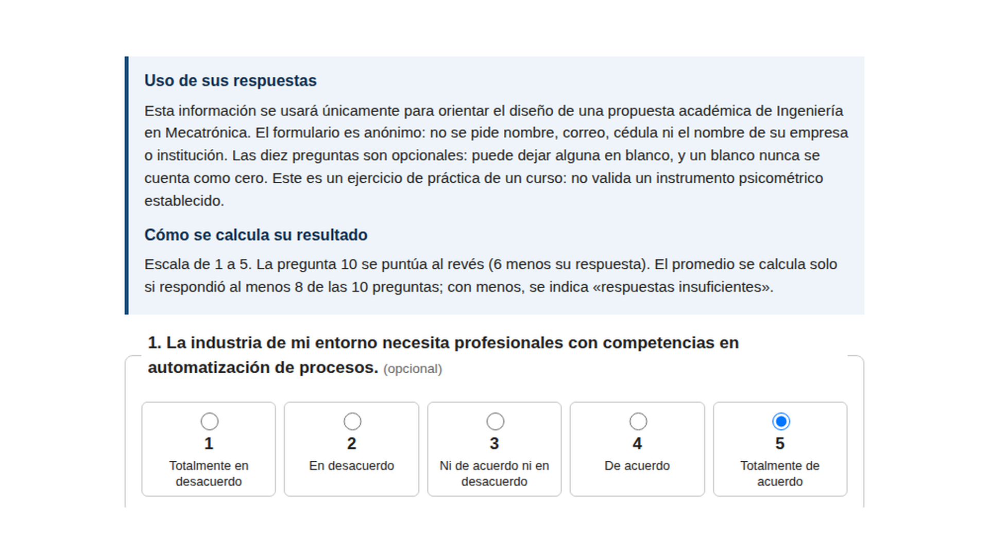
PROYECTO FINAL · VIBE CODING CEDIA 2026
Demostración · Entrada
Encuesta para técnicos: aviso anónimo y escala de 1 a 5
Vibe Coding CEDIA 2026 · Universidad UTE · UTPL
7 / 10
Notes:
PARTE B · DEMOSTRACIÓN (2 min en total)
NARRACIÓN · ≈30 s · 60–70 palabras en español
Muestre la pantalla de inicio o de entrada. Diga qué ingresa la persona y por qué.
Abrimos el enlace de la encuesta para técnicos de la industria y elegimos el español. Arriba aparece el aviso de uso de las respuestas. Dice que el formulario es anónimo y que todas las preguntas son opcionales. Cada afirmación se responde con la escala de uno a cinco. En la pregunta diez respondemos uno, porque estar en desacuerdo apoya la nueva carrera.

Slide 8
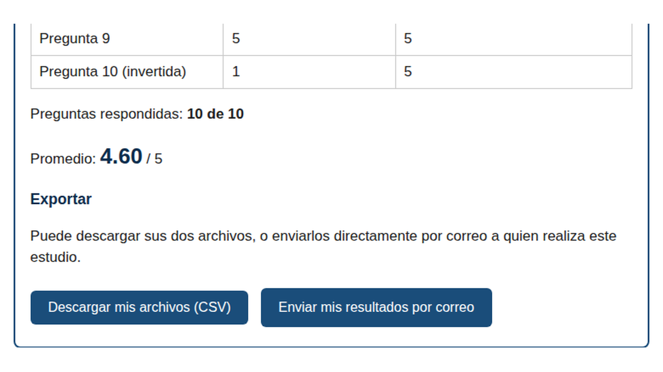
PROYECTO FINAL · VIBE CODING CEDIA 2026
Demostración · Resultado
Pregunta 10 invertida: el 1 vale 5 · Promedio 4,60
Vibe Coding CEDIA 2026 · Universidad UTE · UTPL
8 / 10
Notes:
NARRACIÓN · ≈35 s · 70–80 palabras en español
Muestre el resultado principal. Señale en la captura dónde mirar y qué significa.
Pulsamos el botón ver mi resultado. La tabla muestra cada respuesta original y su puntuación transformada. El uno de la pregunta diez se convierte en un cinco. La inversión se aplica una sola vez y en el ítem correcto. Debajo vemos diez de diez preguntas respondidas. El promedio es cuatro coma sesenta, igual al cálculo de referencia. Con menos de ocho respuestas el formulario no calcula el promedio y lo avisa.

Slide 9
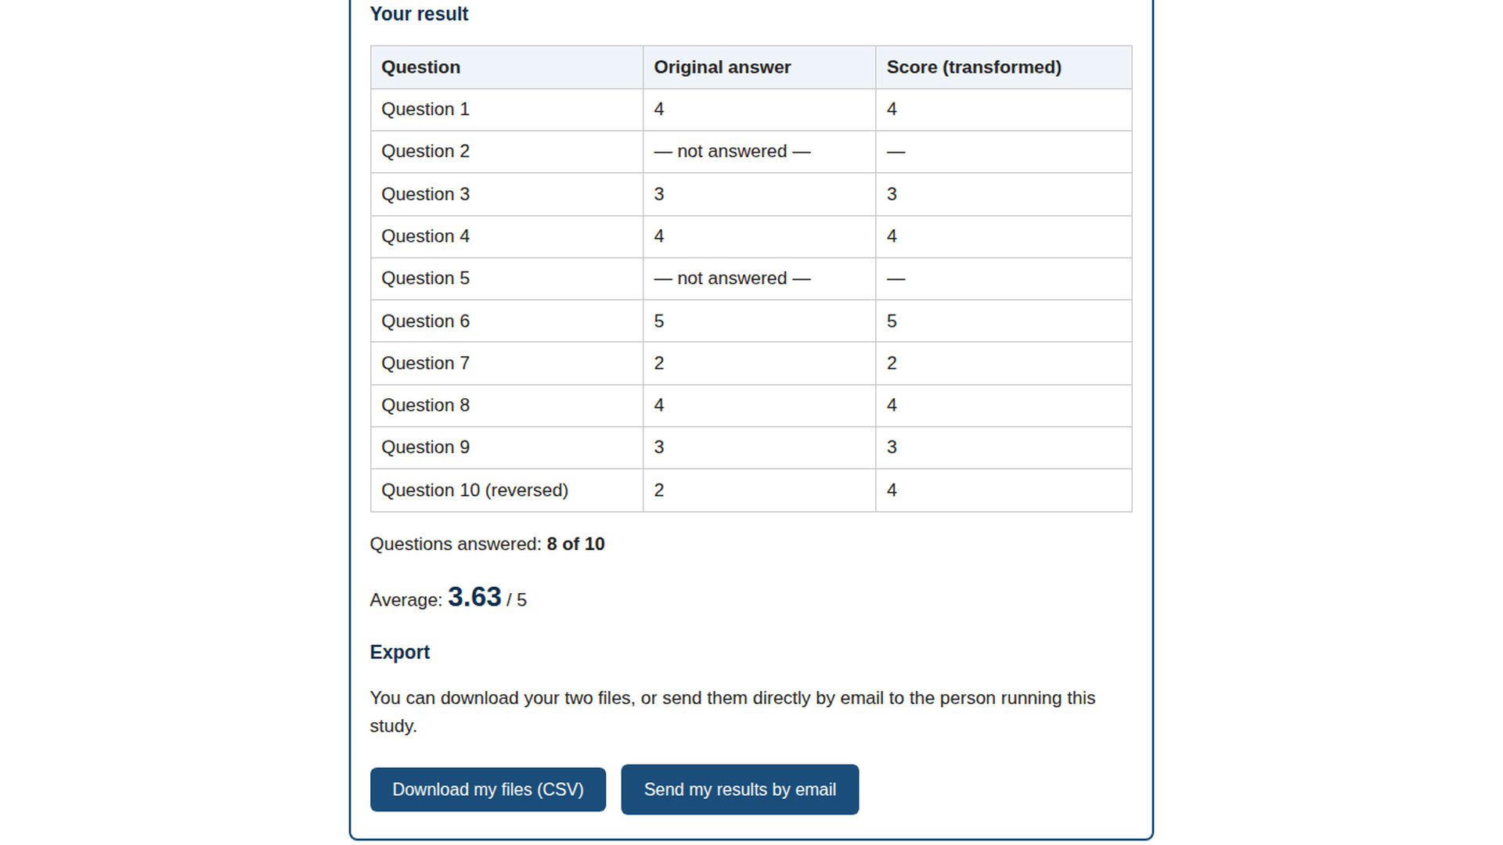
PROYECTO FINAL · VIBE CODING CEDIA 2026
Demostración · Revisión y entrega
En inglés: los blancos no cuentan como cero · Exporta CSV
Vibe Coding CEDIA 2026 · Universidad UTE · UTPL
9 / 10
Notes:
NARRACIÓN · ≈30 s · 60–70 palabras en español
Muestre dónde la persona revisa, aprueba o exporta. Cierre la demostración con la prueba que la respalda.
Ahora vemos la encuesta de estudiantes en inglés. Esta vez dejamos dos preguntas en blanco. La tabla las marca como no respondidas y no las cuenta como cero. Con ocho de diez respuestas el promedio es tres coma sesenta y tres. Al final la persona descarga sus dos archivos C S V. También puede enviarlos por correo, aunque eso revela su dirección.

Slide 10
PROYECTO FINAL · VIBE CODING CEDIA 2026
Dos encuestas listas para escuchar a la industria
Siguiente paso: consentimiento y aplicación real
jrcastro1967.github.io/encuestas-mecatronica
Américo Cruz (UTE) · José Raúl Castro (UTPL)
Vibe Coding CEDIA 2026 · Universidad UTE · UTPL
10 / 10
Notes:
CIERRE · NARRACIÓN · ≈25 s · 50–60 palabras
Qué cambia en el trabajo del subgrupo, el siguiente paso y una invitación breve. Termine con una frase completa.
Logramos dos encuestas bilingües que calculan correctamente y se comparten con un solo enlace. El siguiente paso es el más importante. Revisaremos el inglés, añadiremos el consentimiento y las aplicaremos a técnicos y bachilleres reales. Otras carreras pueden adaptarlas cambiando las preguntas. Gracias por su atención, y gracias a CEDIA por el curso.

